Slide 1
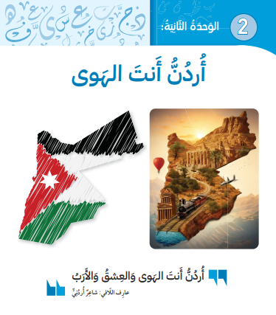
الوحدة الثّانية :
أُردُنُّ أنتَ الهَوى
الدّرس الثّالث :
أكتب
الهمزة المتطرّفة

Slide 2
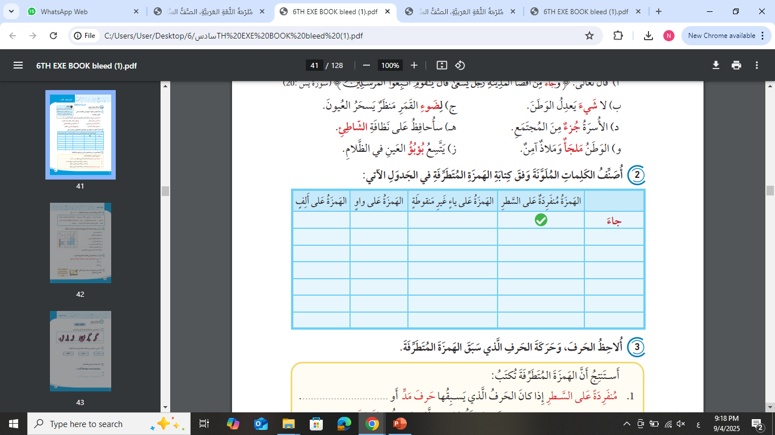
أكتب إملاءً صحيحًا(كتاب الطالب صفحة41)
ملجأٌ
بؤبؤٌ
الشّاطِىء
شيء
ضوء
جزْء

Slide 3
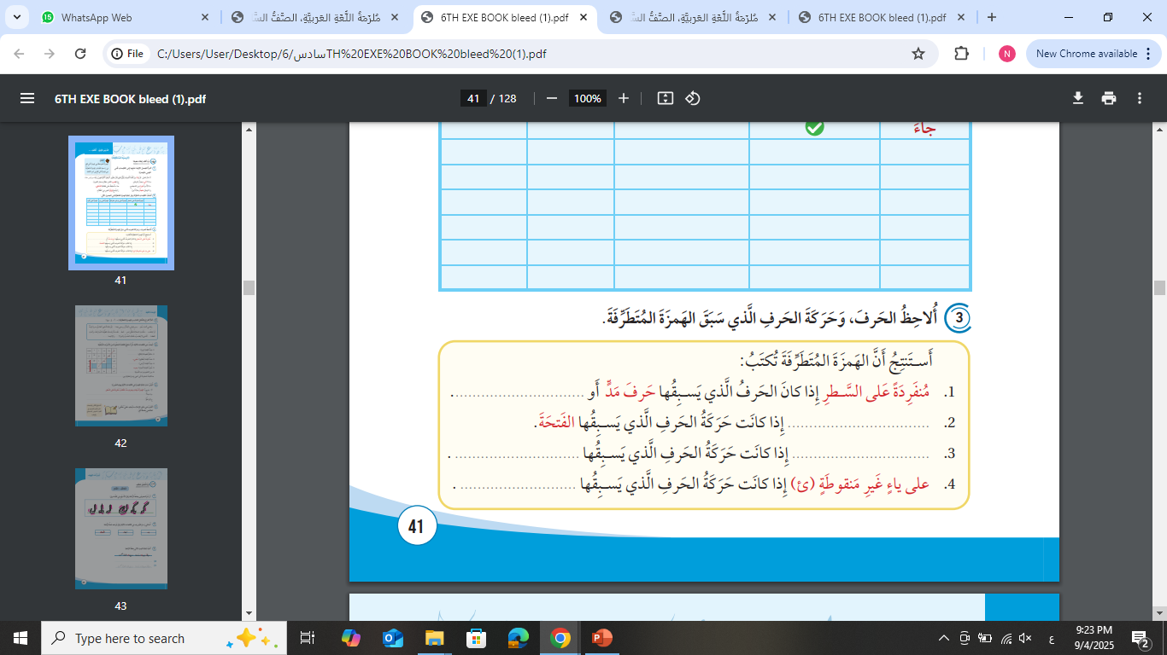
أكتب إملاءً صحيحًا(كتاب الطالب صفحة41)
حرف ساكن
على ألف
الضّمة
على واو
الكسرة

Slide 4
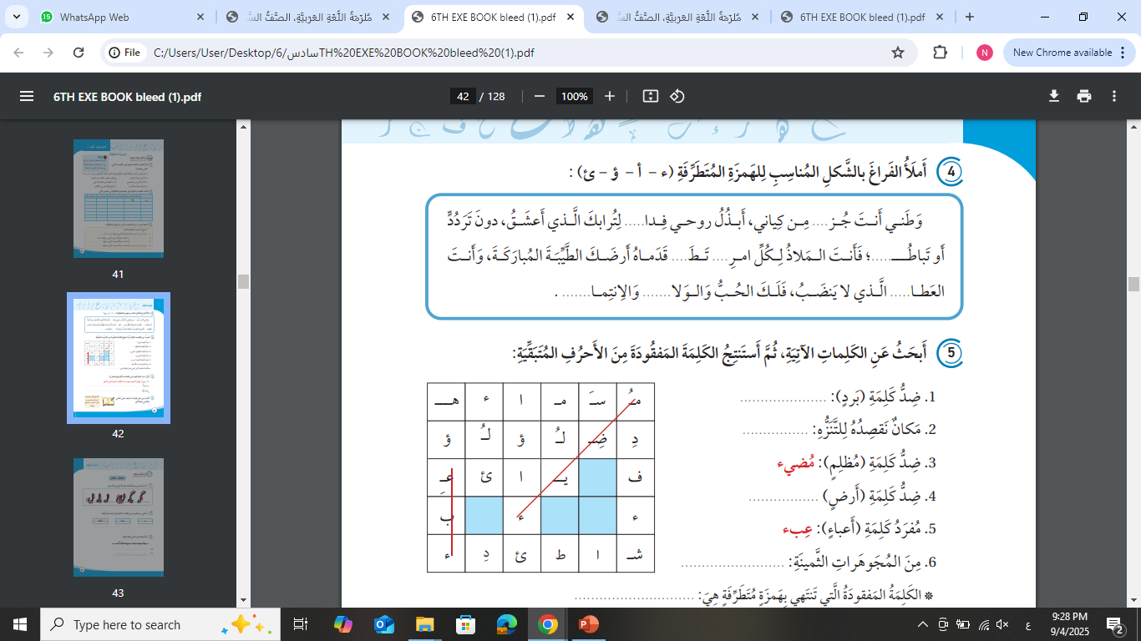
أكتب إملاءً صحيحًا(كتاب الطالب صفحة42)
ء
ء
أ
ئ
ؤ
ء
ء
ء
دفْء
شاطىء
سماء
لؤلؤ
هادىء

Slide 5
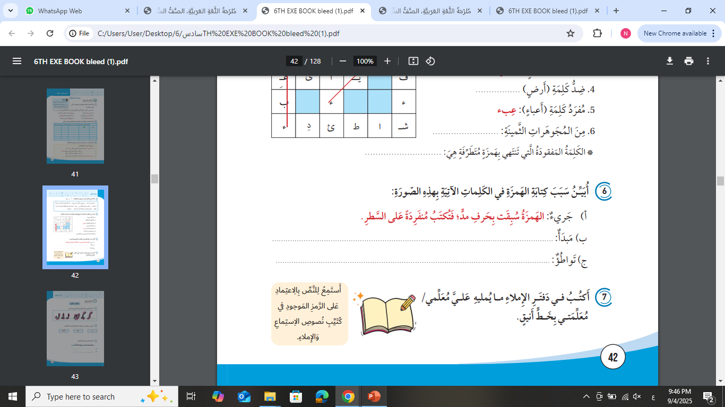
أكتب إملاءً صحيحًا(كتاب الطالب صفحة42)
الهمزة سبقت بحرف حركته فتحة، فكتبت على ألف .
الهمزة سبقت بحرف حركته ضمّة، فكتبت على واو.

